Slide 1
Україна

Slide 2
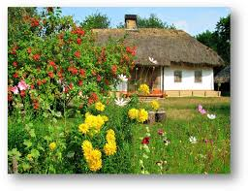
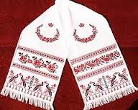
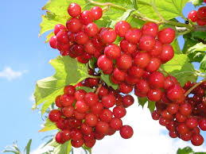
Обереги

Slide 3
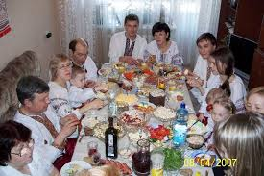
Родина

Slide 4
Рідна мова

Slide 5
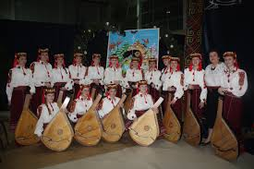
Народна пісня

Slide 6
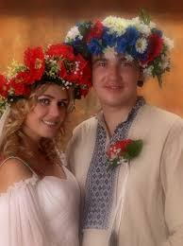
Кохання

Slide 7
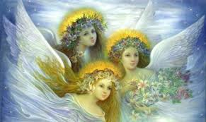
Віра і надія

Slide 8
« Нехай звучать поезії і пісні струни вічні,
бо у житті вони, як завжди, - нерозлучні!»

